Slide 1
Protocolo de Trastornos musculoesqueléticos relacionados al trabajo (TMERT). Extremidades superiores
Presentación para difusión interna en la empresa.

Slide 2
Contenidos
Introducción
Factores de riesgo TMERT
Protocolo TMERT EESS
Implementación protocolo
Asistencia Técnica ACHS

Slide 3
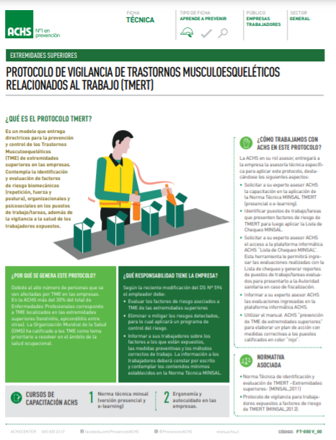
Introducción
Objetivos
Esta presentación tiene como objetivo difundir el protocolo de TMERT de Extremidades superiores
Incluye la explicación de los aspectos centrales del protocolo, su objetivo, exigencias normativas e implementación
La difusión se acompaña de la siguiente una ficha técnica de apoyo

Slide 4
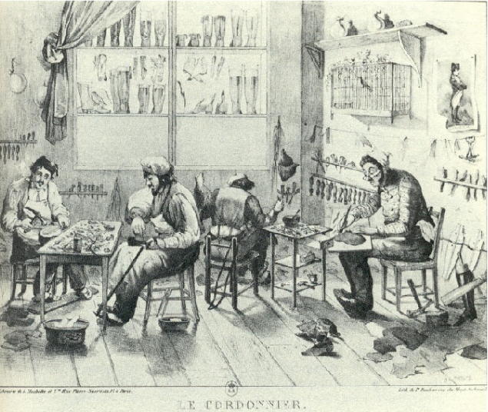
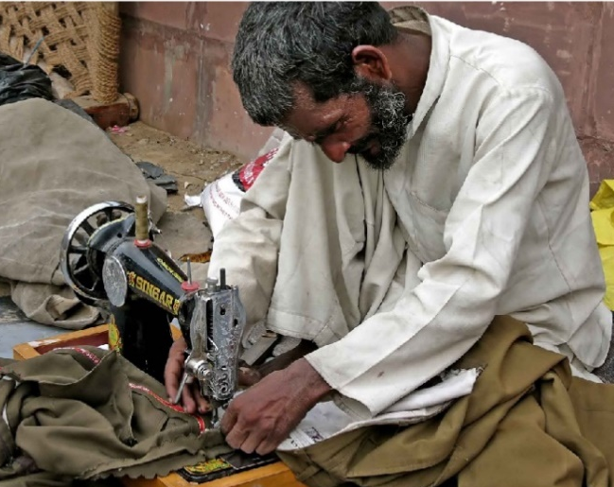
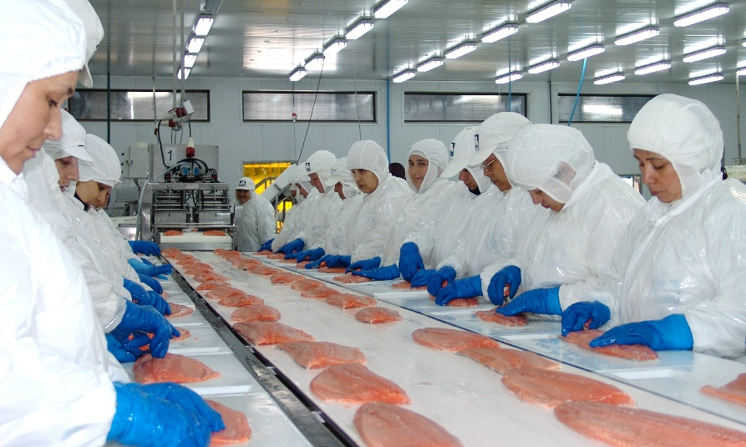
Introducción
Historia
1700 Ramazzini describió afecciones causadas por movimientos violentos, irregulares y que suponían posturas insólitas.
1882 Robinson, Inglaterra “Calambre de los escribientes”
A finales del año 1900 se observaron manifestaciones similares en zapateros, sastres y ordeñadores.
“En la actualidad todavía existen labores donde se exige un uso importante y predominante de las Extremidades superiores”

Slide 5
Introducción
Definiciones Trastornos Musculoesqueléticos (TME)
Es una lesión física originada por trauma acumulado, que se desarrolla gradualmente sobre un período de tiempo como resultado de repetidos esfuerzos sobre una parte específica del sistema musculoesquelético. También puede desarrollarse por un esfuerzo puntual que sobrepasa la resistencia fisiológica de los tejidos que componen el sistema musculoesquelético. (MINSAL, 2011).
Los trastornos musculoesqueléticos (TME) son enfermedades caracterizadas por una condición anormal de huesos, músculos, tendones, nervios, articulaciones o ligamentos que trae como consecuencia una alteración de la función motora o sensitiva. Estas patologías surgen cuando se sobre exige una determinada estructura y se excede el período de recuperación viscoelástico necesario de los tejidos demandados (López y Cuevas, 2008).
Cuando los TME son causados, agravados o acelerados por las condiciones laborales o por la realización de la tarea, suele hacerse la acotación de que se trata de “TME relacionados al trabajo”, para diferenciarlos de aquellos con una vinculación distinta (Chandna et al, 2010).

Slide 6
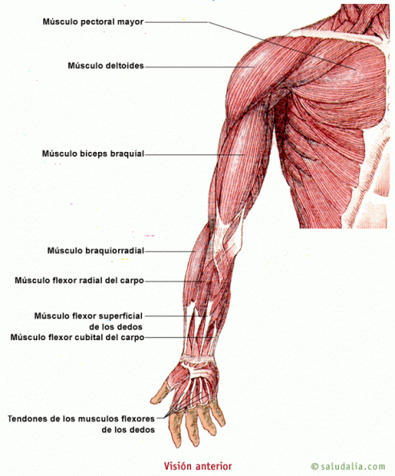
Introducción
Las extremidades superiores
Estas son la estructuras a nivel de hombro-codo-muñeca y mano que sometidas a ciertas exigencias (factores de riesgo) pueden provocar:
Fatiga
Dolor
TME
Por eso es importante detectar estos factores a tiempo para poder prevenir TME

Slide 7
Introducción
Por qué es importante prevenir TMERT
Entre 7000 a 8000 denuncias promedio en un año.
¿Cuántos sintomáticos tenemos en nuestra empresa?
¿Qué significa tener trabajadores sintomáticos en nuestra empresa?
¿Cuántos de esos sintomáticos pueden desarrollar una Enfermedad profesional?
EL FOCO DEBE SER EVITAR ENFERMOS, EVITAR MERMAS PRODUCTIVAS Y NO SIMPLEMENTE “CUMPLIR CON LA LEY”

Slide 8
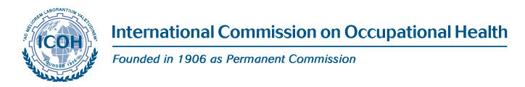
Factores de riesgo de TMERT
Evidencia para extremidades superiores (sobrecarga biomecánica)
Existe fuerte evidencia del efecto combinado de...
Repetitividad de acciones técnicas
Fuerza
Posturas
Falta de períodos de recuperación
Exposición a vibración
Aunque esta misma evidencia es más débil para
cada factor causal en forma individual.
Existen factores individuales (Ej. antecedentes médicos
previos) y no laborales (Ej. práctica de deportes,
pasatiempos).
Los factores psicosociales pueden incidir en el desarrollo
de estas patologías (NIOSH 1997; Punnet y Wegman 2004).
Factores
de Riesgo
(publicados en la literatura)
Documento de consenso de la IEA (Internacional Ergonomics Association, Aprobado por la ICOH

Slide 9
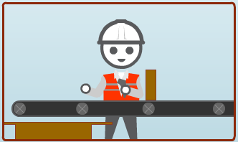
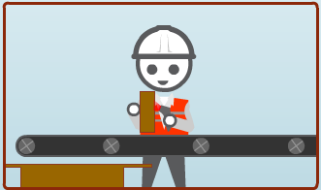
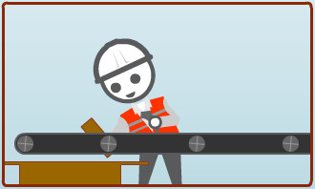
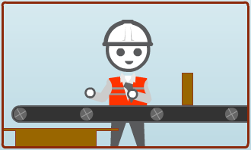
Repetitividad:
La repetitividad es uno de los factores de riesgo de mayor importancia en la generación de lesiones. Se deberá analizar una tarea con repetitividad cuando los ciclos de trabajo duren menos de 30 segundos (altamente repetitivo) y/o cuando en el 50% o más del ciclo haya que ejecutar a menudo el mismo tipo de acción.
1 Ciclo

Slide 10







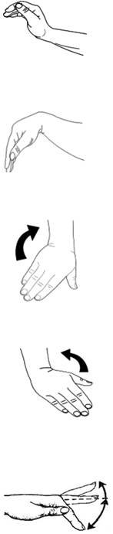
Posturas: Extremidad superior
Las posturas son las posiciones de los segmentos corporales o articulaciones que se requieren para ejecutar la tarea veamos algunos ejemplos:
Extensión
Supinación
Flexión
Pronación
Abducción
Flexión
Rotación
Postura forzada = sobrepasar el 50% del rango articular máximo.
Desviación Ulnar
Desviación Radial

Slide 11
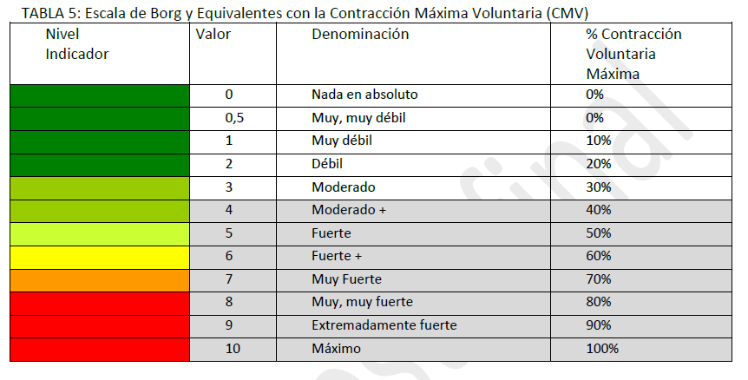

Fuerza:
Esfuerzo físico que demanda trabajo muscular que puede o no sobrepasar la capacidad individual para realizar una acción técnica determinada o una secuencia de acciones, cuyo resultado puede significar la aparición de fatiga muscular.
La escala de Borg permite estimar el esfuerzo necesario en un ciclo de trabajo

Slide 12
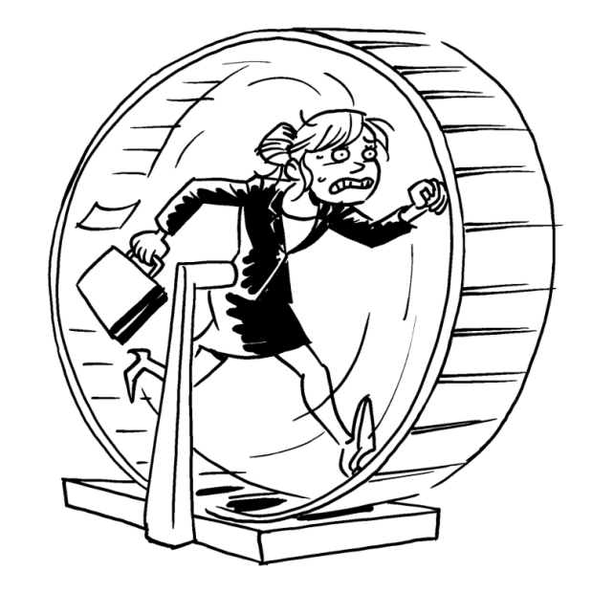
Tiempos de Recuperación:
Los factores de riesgo organizacionales, como por ejemplo, la duración de las tareas, la duración de las jornadas de trabajo, los tiempos de descanso y recuperación, tipos de turno, tienen una incidencia importante en condicionar la exposición a factores de riesgo de TMERT- EESS.

Slide 13
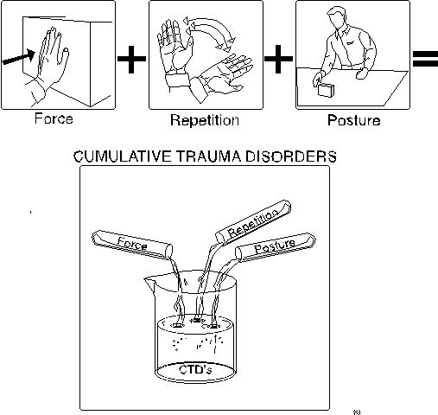
A la combinación de estos factores de riesgo debemos adicionar el tiempo de exposición efectiva (dosis) y la forma en la cual se expone (continua, con pausas, etc.)

Slide 14
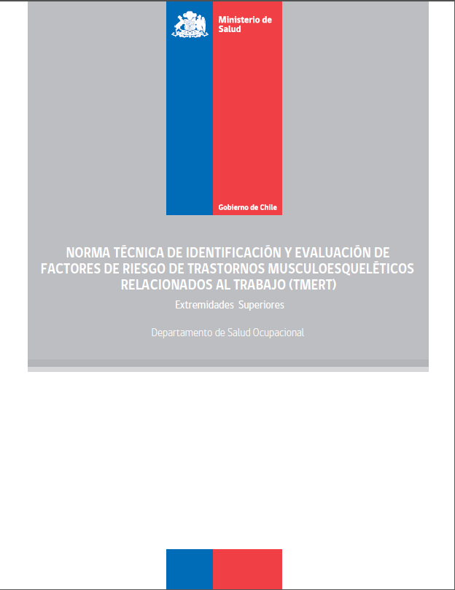
Qué es el protocolo TMERT (extremidades superiores)
Normativa
Normativa legal generada por MINSAL para prevenir lesiones musculo esqueléticas de extremidades superiores en las empresas/instituciones
Identifica y evalúa los factores de riesgo biomecánicos (repetición, postura, fuerza) presentes en las tareas.
Establece un programa de vigilancia de la salud para las personas en puestos con tareas criticas (rojas).

Slide 15

Qué es el protocolo TMERT (extremidades superiores)
Alcance normativa
Todo tipo de empresa
QUE DEBE HACER LA EMPRESA?
Independiente del n° de trabajadores
Independiente del nivel de riesgo de sus operaciones
1
2
Evaluar factores de riesgo asociados a TME de las extremidades superiores.
3
Eliminar o mitigar los riesgos detectados
Todo tipo de tarea
Informar a sus trabajadores
Donde exista uso de la extremidad superior

Slide 16
Implementación TMERT
Principales pasos en la empresa
Identificar el Peligro
Planificar y organizar
Aplicar Lista de chequeo TMERT MINSAL
Implementar medidas de control simples
Evaluar la efectividad de las medidas implementadas
  Definir responsable (s) de la implementación (Manual de implementación Protocolo)
  Difusión interna de Protocolo (Ficha Técnica informativa Protocolo TMERT)
  Elaborar Carta Gantt con las distintas etapas de implementación
  Realizar curso e-learning Curso Norma Técnica TMERT MINSAL
  Incluir al CPHS
Planificar y organizar

Slide 17
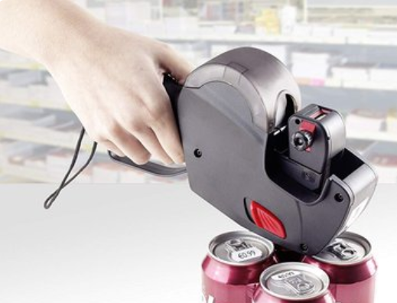

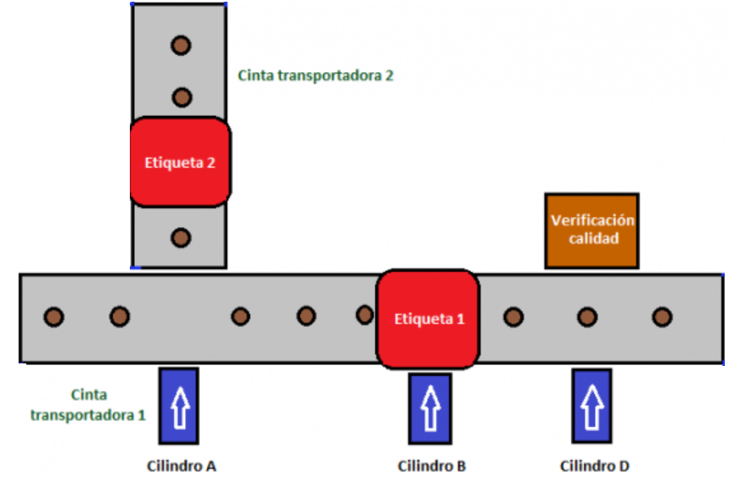

Implementación TMERT
Definir puestos de trabajo y tareas
Proceso
Puesto de trabajo
Tarea
Trabajadores
Producción
Operario de línea
Etiquetar productos
5 H 5 M

Slide 18
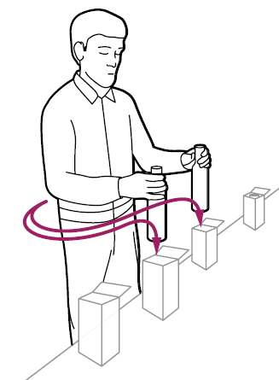
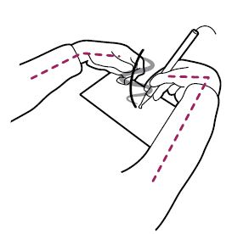


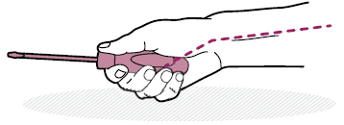
Implementación TMERT
Aplicar Lista de Chequeo TMERT MINSAL (2011)
Herramienta que permite evaluar preliminarmente el riesgo de TME de las extremidades superiores presentes en las tareas realizadas por el trabajador.
Paso I
REPETITIVIDAD
Paso II
POSTURA
Paso III
FUERZA
Paso IV
PERIODOS DE RECUPERACIÓN
Paso V
FACTORES ADICIONALES Y PSICOSOCIALES
Riesgo “Rojo” en cualquiera de los tres primeros pasos define al grupo de trabajadores que se desempeñan en la tarea evaluada como “expuestos a TMERT”

Slide 19
Implementación TMERT
Aplicar Lista de Chequeo TMERT MINSAL (2011)
RESULTADOS
VERDE
AMARILLO
ROJO
La condición observada no significa riesgo, por lo que su ejecución puede ser mantenida y re- evaluar cada 3 años.
Existe el factor de riesgo en una criticidad media y debe ser corregido. Tiene un plazo de 6 meses para implementar medidas y re-evaluar.
Existe el factor de riesgo y la condición de exposición en el tiempo está en un nivel crítico (no aceptable) y debe ser corregido en un plazo que no supere los 3 meses.

Slide 20
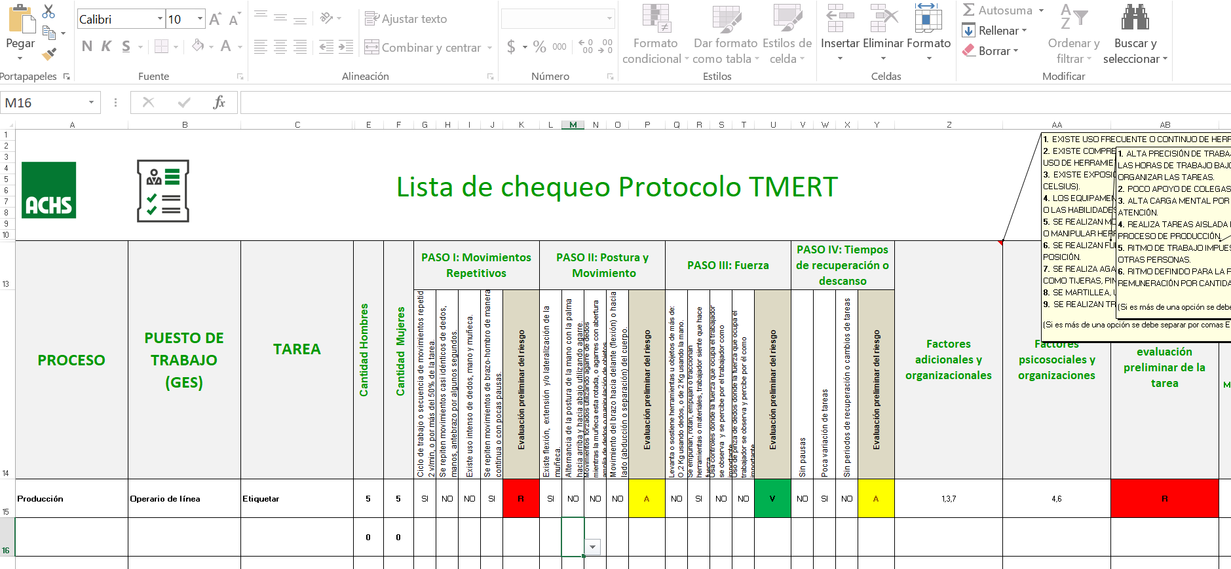
Implementación TMERT
Aplicar Lista de Chequeo TMERT MINSAL (2011)
Una vez levantado el nivel de riesgo de los puestos de trabajo/tareas se deben generar medidas correctivas (plan de acción) y enviar los resultados al mail protocolotmert@achs.cl

Slide 21

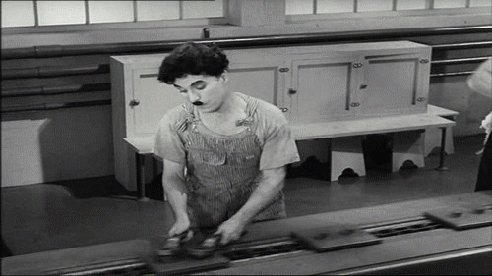
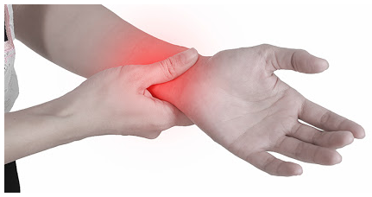
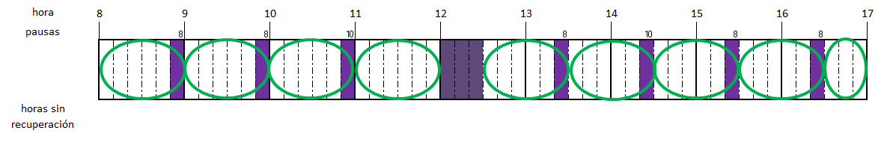
Implementación TMERT
Implementar medidas de control
Pausas descanso
“Como criterio para tareas altamente repetitivas la relación trabajo: descanso debe mantener una relación 5:1, es decir por 50 minutos de trabajo continuo entre 8 a 10 minutos de descanso”

Slide 22
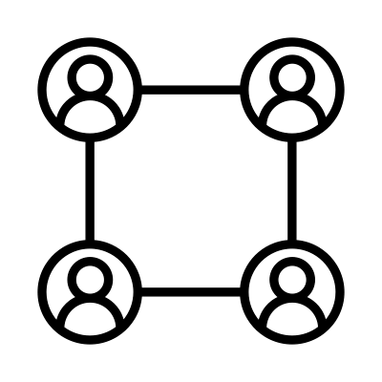
Implementación TMERT
Implementar medidas de control
Rotación tareas
ETIQUETAR
7 Horas
ETIQUETAR
2 Horas
ABASTECER
1,5 Horas
CONTROL CALIDAD
1,5 Horas
ENVASAR
2 Horas
Para más información puede consultar el “Manual de prevención de trastornos musculoesqueléticos extremidad superior”

Slide 23
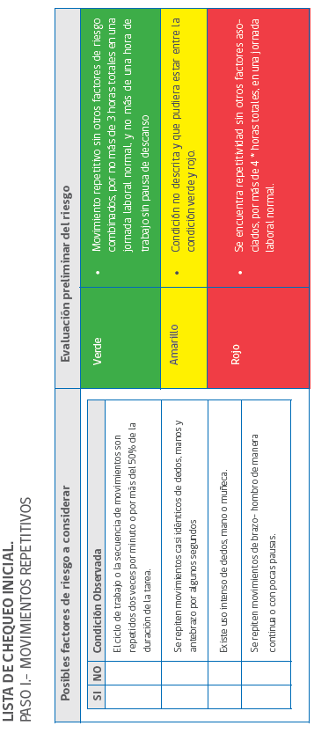
Implementación TMERT
Re-evaluación del riesgo
Verde
Amarillo
Evaluación de riesgos específicos
Rojo
“Una vez implementadas las medidas, se debe volver a evaluar utilizando Lista de chequeo TMERT MINSAL y según sus resultados requerir una evaluación específica de riesgos”

Slide 24
Implementación TMERT
Vigilancia de la Salud
CUESTIONARIO NÓRDICO DE KUORINKA | Detección de síntomas ME iniciales que aún no han constituido enfermedad
 | Recopila información sobre dolor, fatiga y disconfort
CUESTIONARIO QUICK DASH, VERSIÓN ESPAÑOLA | Recopila síntomas y capacidad de realizar ciertas tareas durante la última semana
“Los trabajadores que a pesar de la aplicación de medidas de control permanezcan en niveles de riesgo rojo deben ingresar a un programa de vigilancia de la salud que llevará a cabo la ACHS”

Slide 25
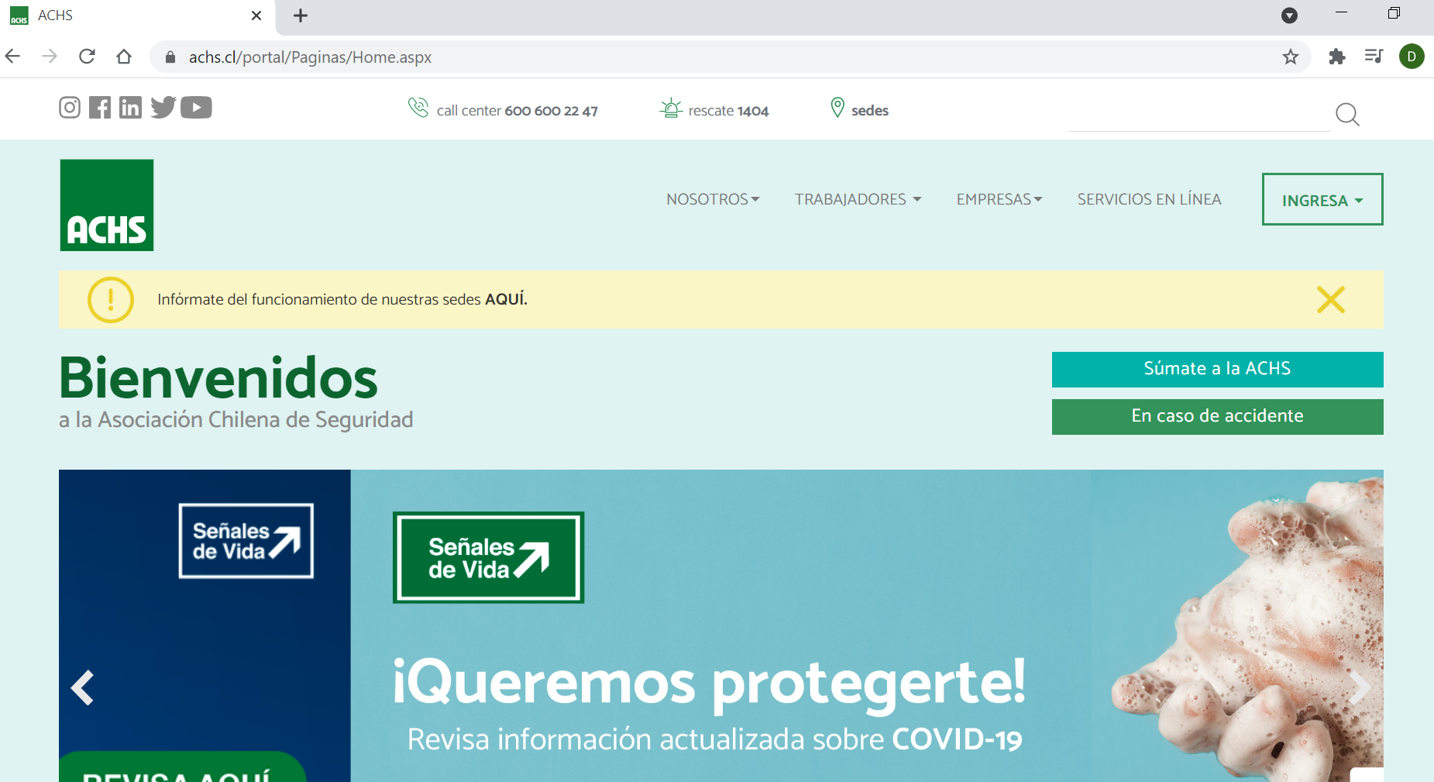

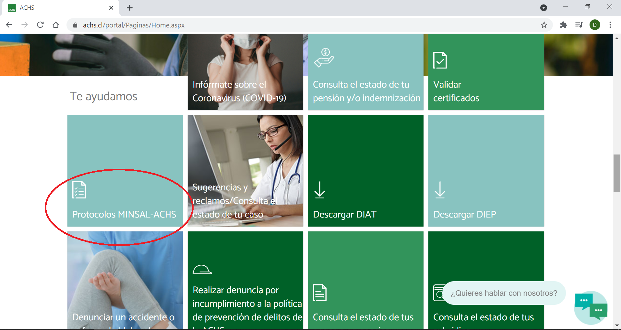

Asistencia técnica ACHS
Herramientas disponibles
Asesoría Experto ACHS
Entrega de material y orientación
Página web ACHS
Acceso abierto a material y herramientas
https://www.achs.cl/portal/Paginas/Home.aspx

Slide 26
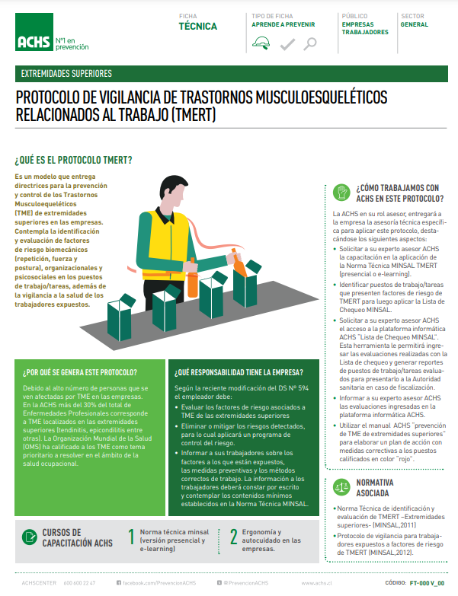


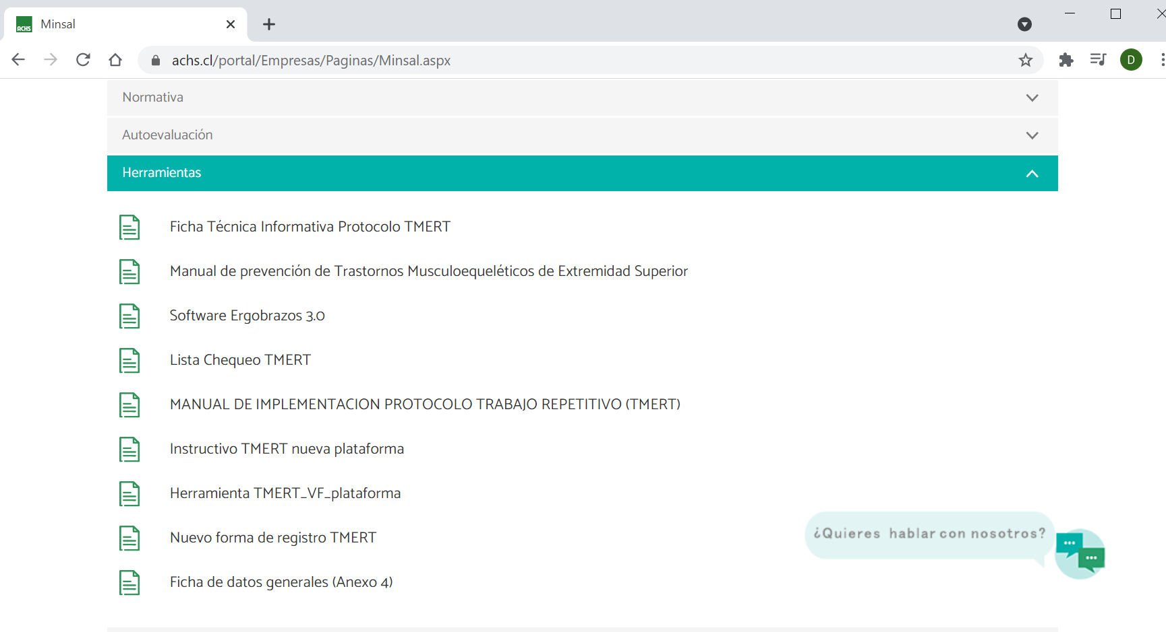
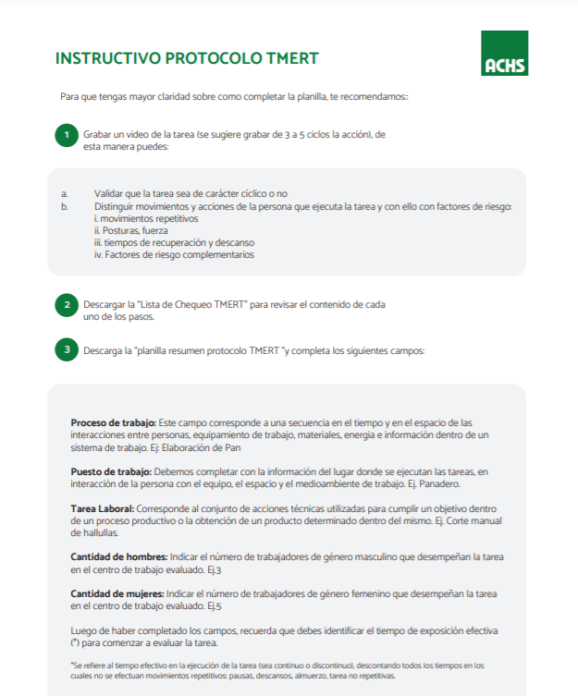
Asistencia técnica ACHS
Herramientas disponibles
https://www.achs.cl/portal/Paginas/Home.aspx

